Slide 1
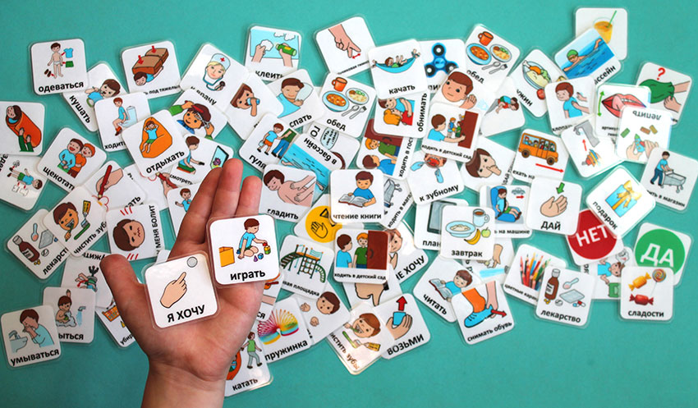
Что такое альтернативная коммуникация?

Slide 2
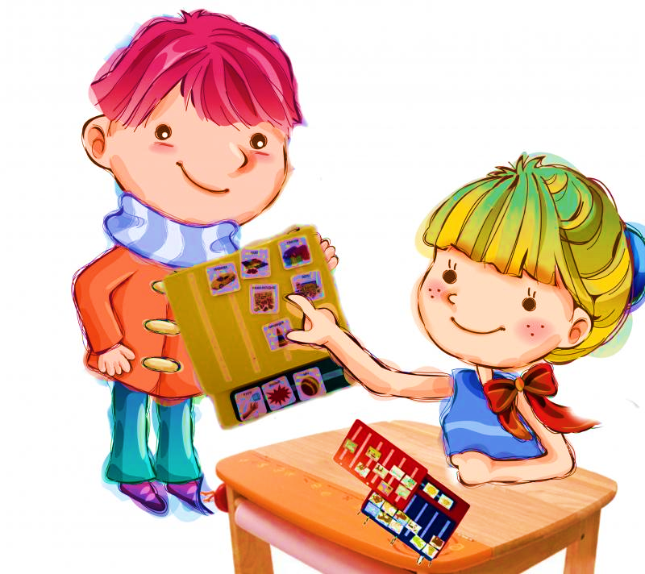
Альтернативная коммуникация:
Это такая форма общения, в которой устная речь заменяется или дополняется другими доступными и понятными способами выражения своих мыслей, желаний, эмоций.

Slide 3
Счастье — это когда тебя понимают!
Если процесс общения затруднен, то на помощь придут дополнительные средства коммуникации,
которые предоставят в распоряжение неговорящего ребёнка инструмент, позволяющий ему выразить свои желания, потребности, чувства, помогут быть услышанными своими близкими и обществом, а для родителей — ключик к лучшему пониманию потребностей детей.

Slide 4
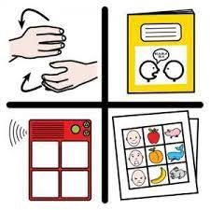
Системы альтернативной (дополнительной) коммуникации:
1. Система жестов
2. Использование системы символов
3. Обучение глобальному чтению
4. Система коммуникации при помощи карточек PECS

Slide 5
Как выбрать альтернативную коммуникацию для невербального ребенка?
Это решение лучше принимать совместно группе специалистов и родителям неговорящего малыша.
Оно должно основываться на его сильных сторонах, учитывать имеющиеся ограничения и среду, в которой растет ребенок.
Каждая система альтернативной коммуникации имеет свои плюсы, минусы и обладает определенными характеристиками,
которые могут подойти одним детям и совсем
не подходить другим.
Для некоторых детей может подойти
комбинация систем.

Slide 6
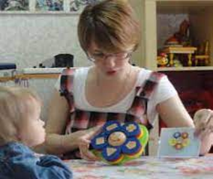
Язык жестов быстро усваивается детьми с хорошими навыками моторной имитации, для его использования не нужны никакие дополнительные средства, он довольно богат, некоторые дети легко переходят от него к устной речи, но далеко не все в обществе понимают язык жестов и это сильно ограничивает количество возможных контактов.
Система коммуникации с помощью обмена изображениями (PECS) подходит тем детям, которые хорошо справляются с визуальной обработкой информации (как, например дети с рас), она понятна всем: и сверстникам, и посторонним людям, отлично адаптируется к учебным потребностям, стимулирует развитие вокальной речи.

Slide 7
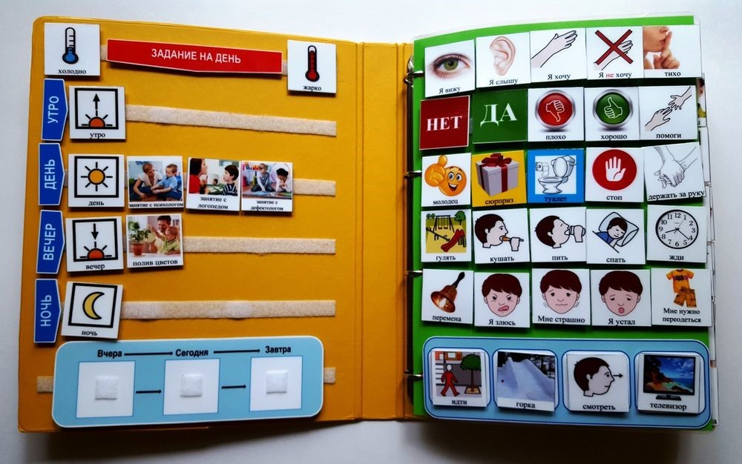
Некоторые родители, опасаются включать в план вмешательства невербального маленького ребенка альтернативную коммуникацию и объясняют это расхожим заблуждением, что она может отсрочить или помешать развитию вокальной речи,
однако это не так:
Данные большого количества научных исследований, показали эффективность таких систем не только как средств для решения коммуникативных проблем, но и для стимулирования функциональной речи.

